Slide 1

Функциональные и нефункциональные требования. Интервьюирование заказчиков. Чтение документации

Slide 2

План встречи
Техническое задание
Функциональные требования
Нефункциональные требования
Интервью заказчиков
Чтение документации
Q&A

Slide 3
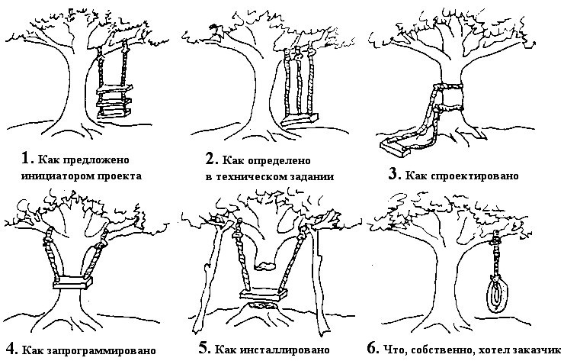
Техническое задание
Техническое задание – документ специальной формы, который содержит текстовое описания всех сторон существования системы
Система – сложный программный продукт, предназначенный для выполнения различных задач в автоматизированном режиме

Slide 4
Структура технического задания
Общие сведения
Назначение и цели
Характеристика объектов автоматизации
Функциональные требования к системе
Нефункциональные требования к системе
Состав и содержание работ
Порядок контроля и приемки
Допущения и ограничения
Приложения

Slide 5

Функциональные требования
Функциональное требование — это заявление о том, как должна вести себя система. Он определяет, что система должна делать, чтобы удовлетворить потребности или ожидания пользователя.
Деловые правила
Сертификационные требования
Требования к отчетности
Административные функции
Уровни авторизации
Отслеживание аудита
Внешние интерфейсы
Управление данными
Правовые и нормативные требования

Slide 6
Нефункциональные требования
Нефункциональные требования — это требования, которые определяют не функции, а характеристики системы: ее производительность, надежность, доступность, масштабируемость и ряд других параметров.
Технические ограничения
Локализация
Доступность
Производительность и масштабируемость
Надежность
Доступность
Безопасность
Удобство использования

Slide 7
Сравним виды требований
Функциональные | Нефункциональные
Описывает продукт или одну из функций | Описывает один из показателей качественности продукта
«ЧТО продукт должен выполнять?» | Ограничения на то, «КАК продукт должен выполнять свои функции?»
Описывается пользователями | Описывается техническими специалистами
Всегда должны быть описаны | Не столь обязательны как функциональные
Описываются в use-case | Описываются как показатели качества
Описываются на уровне частей продукта | Описываются на системном уровне
Верифицирует функциональность | Верифицирует продуктивность
Системное, интеграционное, E2E, API | Нагрузочное, юзабилити, надежности
Сравнительно просто описывается | Более трудно описывается

Slide 8

Short Quiz
Дашборд должен быть готов ежедневно в 9 утра
Учет продаж осуществляется по модели последнего платного клика
Дашборд может одновременно просматриваться 100 пользователей с ролью «Аналитик данных»
К бесплатным кликам относятся только запросы в поисковик и переходы на прямой сайт компании
Ключевой метрикой для оценки продаж с весом 50% взять размер среднего чека
Максимальная глубина ретро-данных для анализа – 3 года от даты построения отчета
НФ
Ф
НФ
Ф
Ф
НФ

Slide 9
Интервьюирование заказчика
Интервьюирование – процесс сбора и систематизации информации от заказчика по поводу функционирования объекта автоматизации
Проблемы с реальными рабочими процессами:
большое количество документов
неактуальность документов
неполнота описания
«кусочное» документирование

Slide 10
Интервьюирование заказчика
Запросы заказчика | Вопросы
Хочу дашборд по продажам | Какие диаграммы использовать? Какие продукты отразить? Какой период проанализировать? В каких цветах выполнить?
Посчитайте мне ROI рекламы | Какие каналы рекламы интересуют? Какая методология расчета у ROI? Какая глубина данных? Где отразить результаты?
Нужны прогнозы по клиентам | На какую перспективу? Какие сценарии рассмотреть? Что подразумевается под клиентом?

Slide 11
Интервьюирование заказчика
Советы и лайфхаки:
Изучайте данные до проведения интервью и встреч
Используйте полученную информацию из данных при формулировке вопросов
Разработайте план интервью и вопросы
Не теряйте контакт, быстро давайте обратную связь
Сфокусируйтесь на одной или нескольких главных темах
Перефразируйте и произносите вслух полученные ответы

Slide 12
Чтение документации
Документация по Postgre на русском языке:
https://postgrespro.ru/docs/postgresql/15/index
Проблема:
Есть дата в формате таймстемп, нужно привести к дате
Решение:
cast (field as date), to_date(field, ‘yyyy-mm-dd’), to_char(‘Day’, field)
Проблема:
Узнать все способы поиска дублирующих данных в таблице
Решение:
Использование having, row_number, self join

Slide 13
Итоги занятия
Познакомились со структурой ТЗ
Определили функциональные и нефункциональные требования
Практиковались различать виды требований
Проводили интервью заказчика
Формировали вопросы для интервью
Искали информацию по своим вопросам в документации

